Slide 1
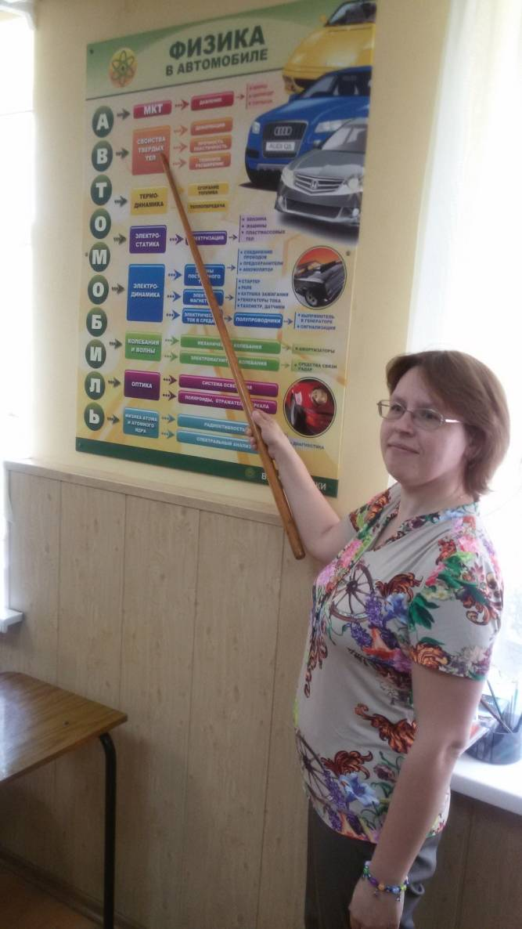
Коцелап Юлия Михайловна,
преподаватель физики высшей квалификационной категории
ГБПОУ НСО
«Новосибирский автотранспортный колледж»
и студенты групп 2т-60, 3т-51 и 3т-52 представляют конкурсную работу:
«Что интересного мы узнали в
«Парке Чудес Галилео?»

Slide 2
«Что интересного мы узнали в
«Парке Чудес Галилео?»
Наш колледж находится в шаговой доступности от познавательно-развлекательного центра « Парк чудес Галилео»!
Это даёт большие возможности использовать познавательные экскурсии и мастер-классы «Парка чудес Галилео» в образовательных целях при изучении курса физики в колледже.
Например,…

Slide 3
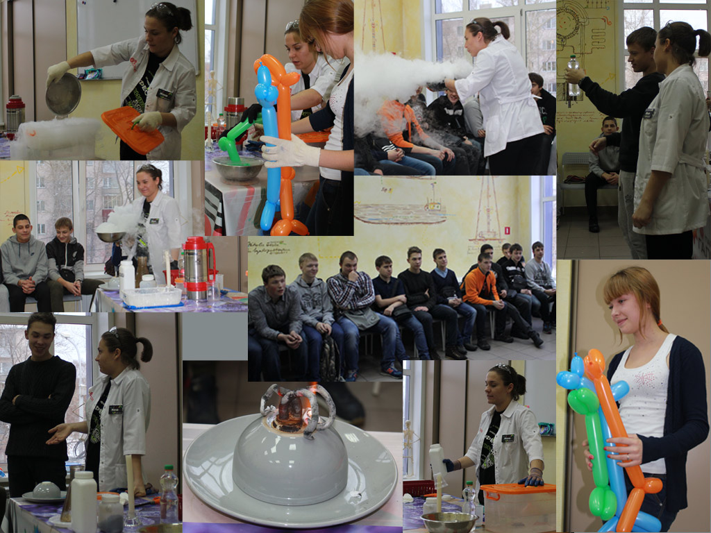
Необычный урок физики…
(«Криожидкость и не только…»)

Slide 4
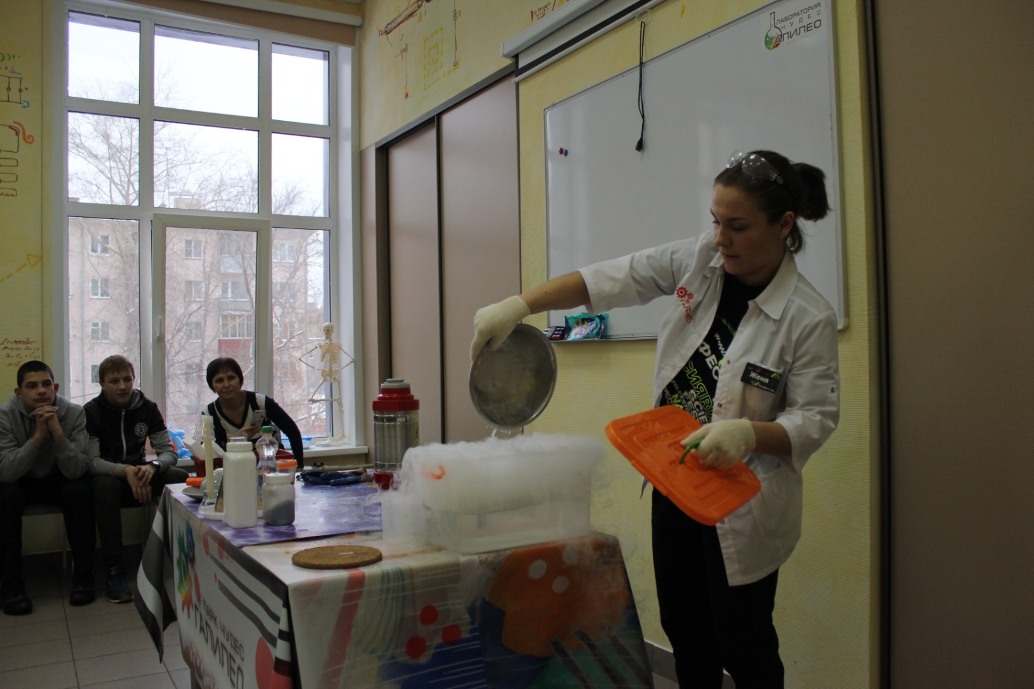
Наблюдаем…

Slide 5
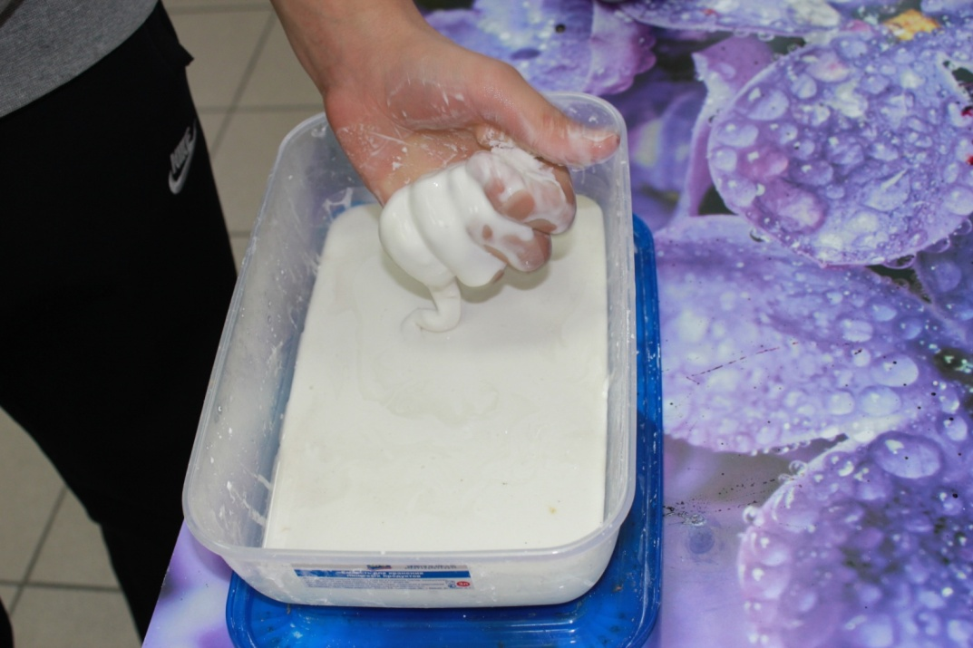
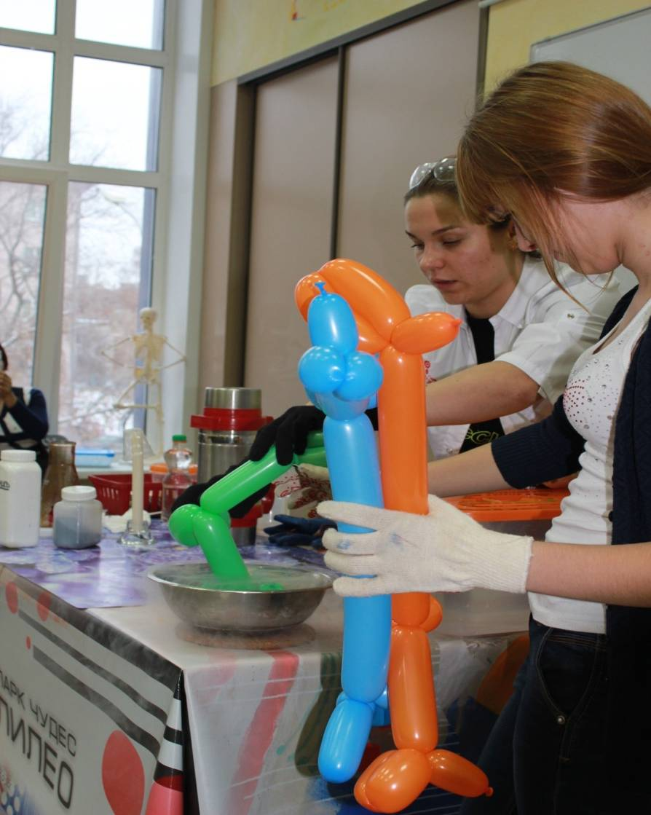
Экспериментируем…

Slide 6
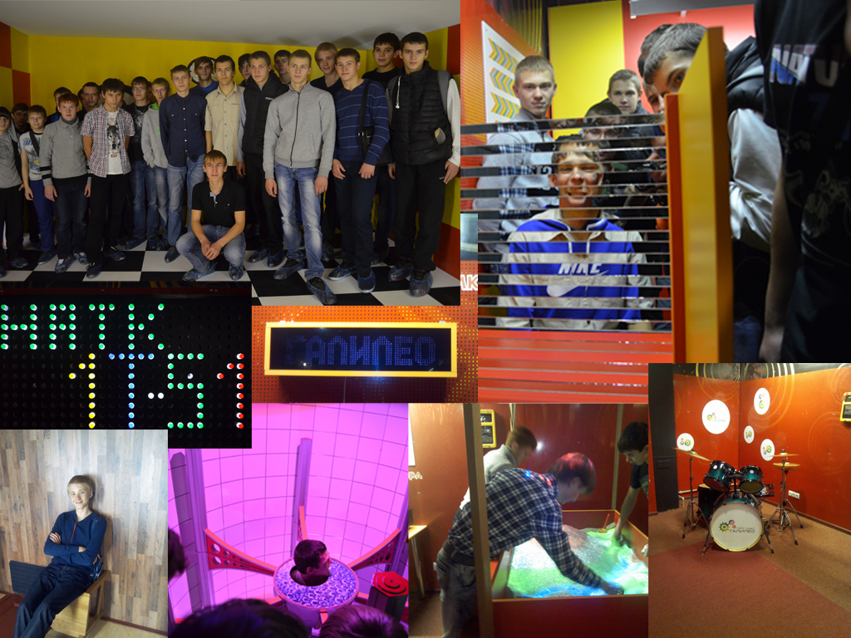
Удивляемся…

Slide 7
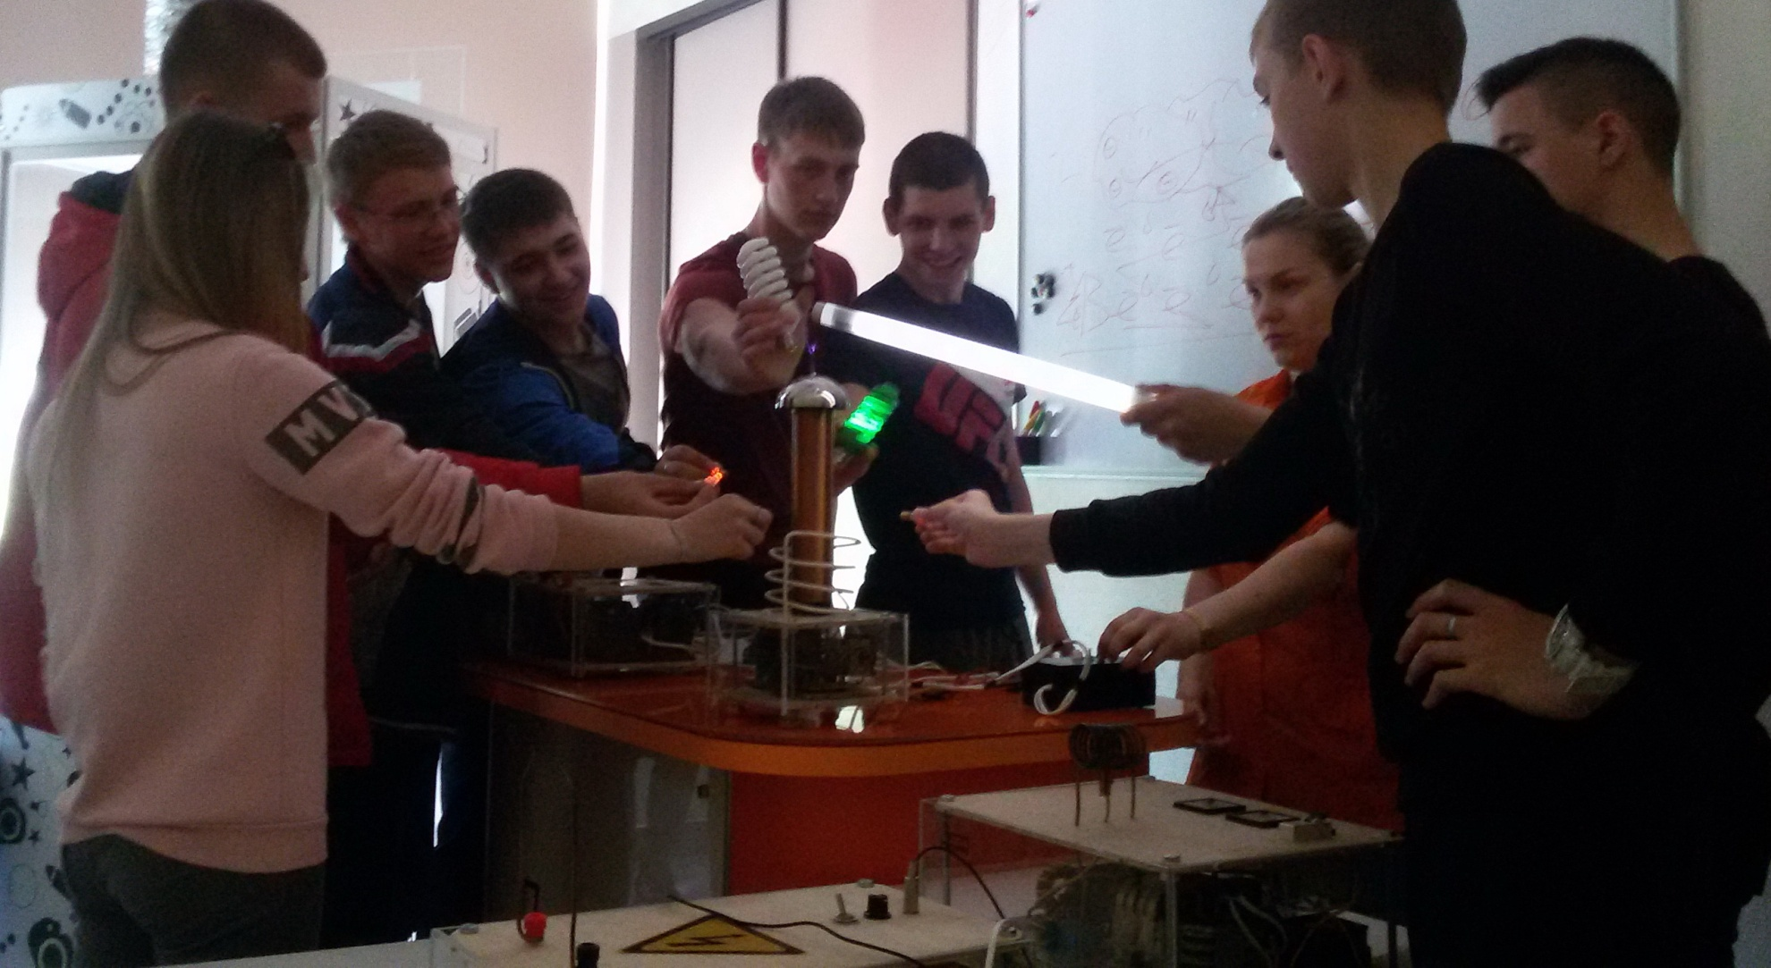
Необычный урок физики…
«Физика высоких напряжений»

Slide 8
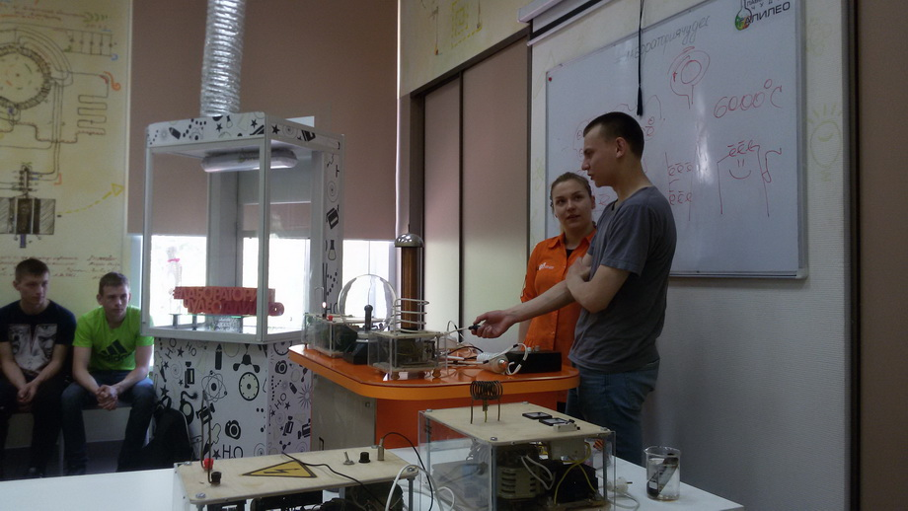
Рассуждаем…

Slide 9
«Что интересного мы узнали в
«Парке Чудес Галилео?»
Все интересные опыты и эксперименты, а также занимательные экскурсии в «Парке чудес Галилео» не могут никого оставить равнодушным!
Нам сразу захотелось повторить некоторые эксперименты и придумать что-то интересное и познавательное, изготовить приборы или устройства!

Slide 10
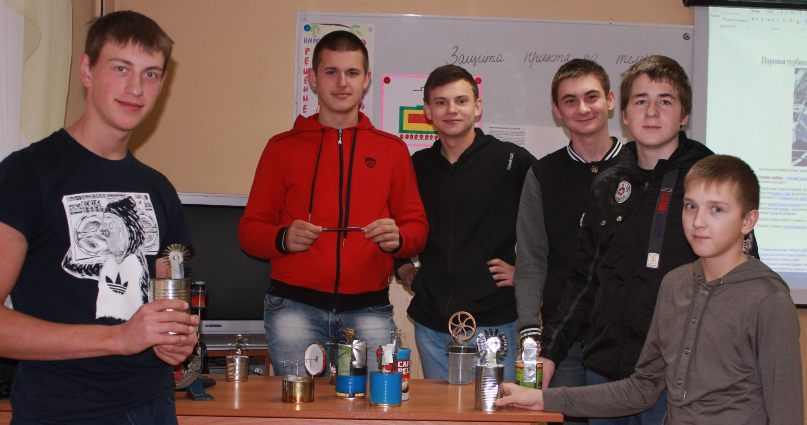
Изобретаем сами…
«Тепловые двигатели», октябрь 2016 г.

Slide 11
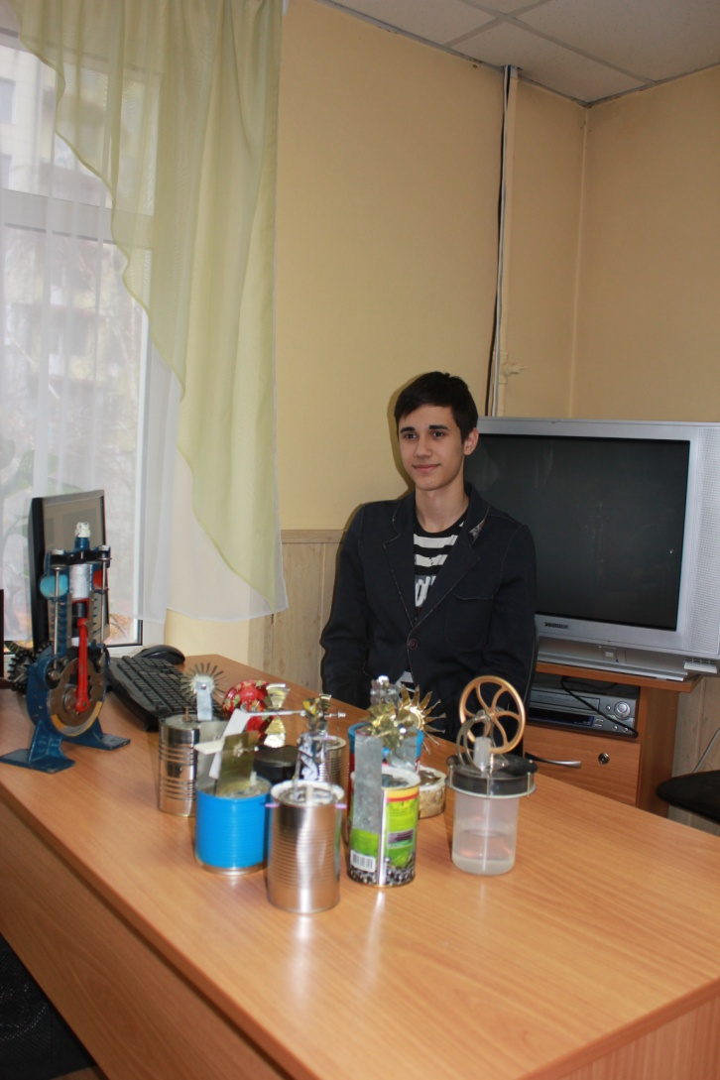
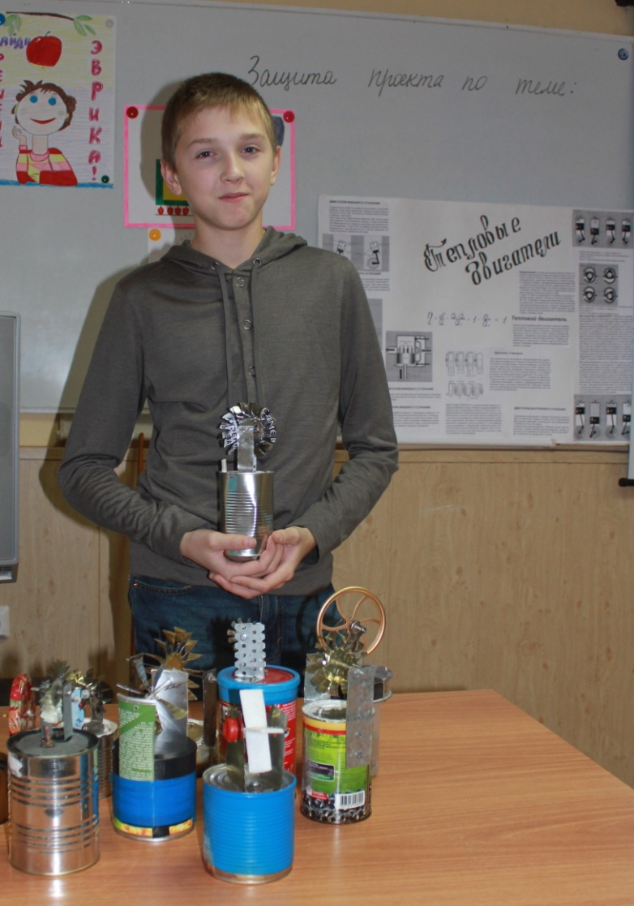
Экспериментируем…

Slide 12
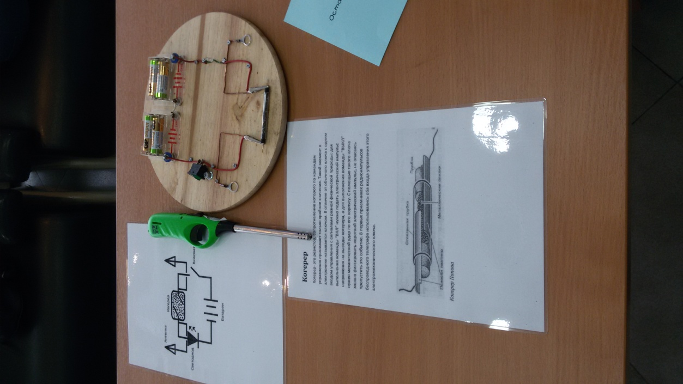
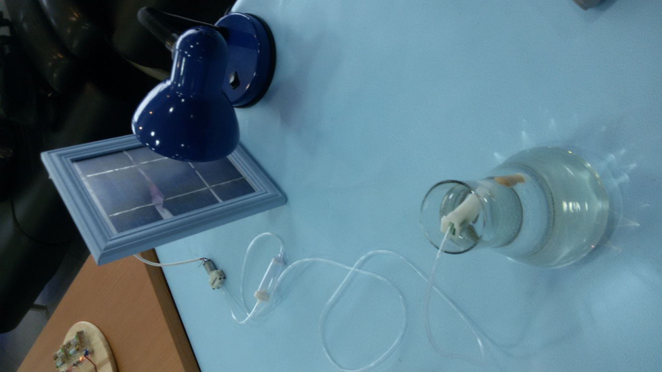
Конструируем…
(грозоотметчик и солнечная батарея)

Slide 13
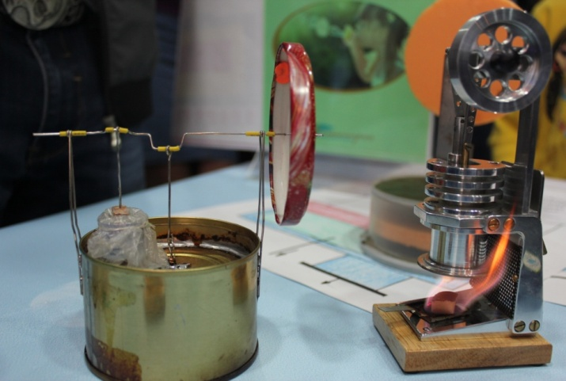
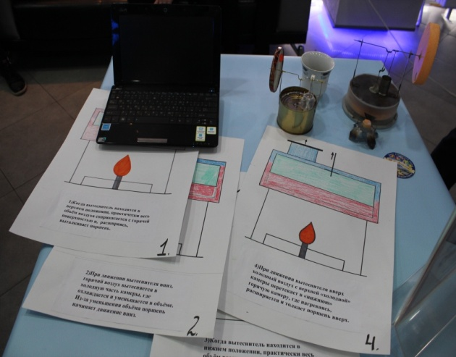
Двигатель Стирлинга

Slide 14
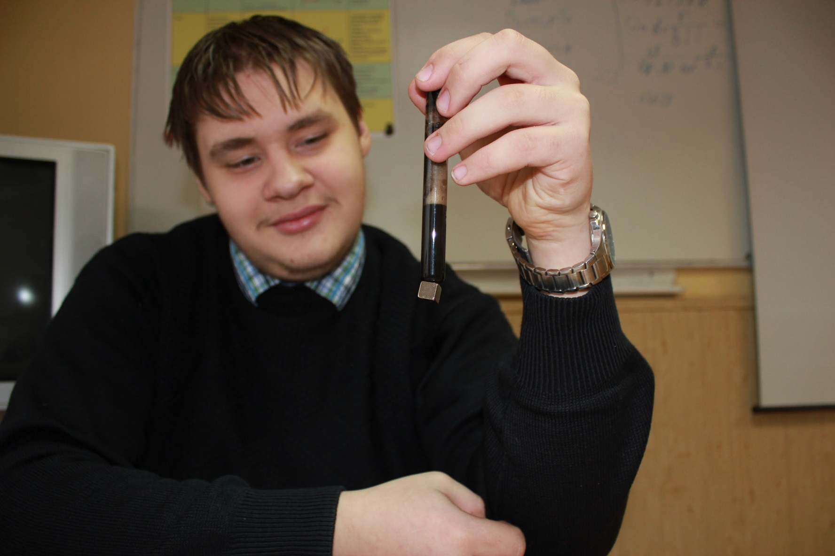
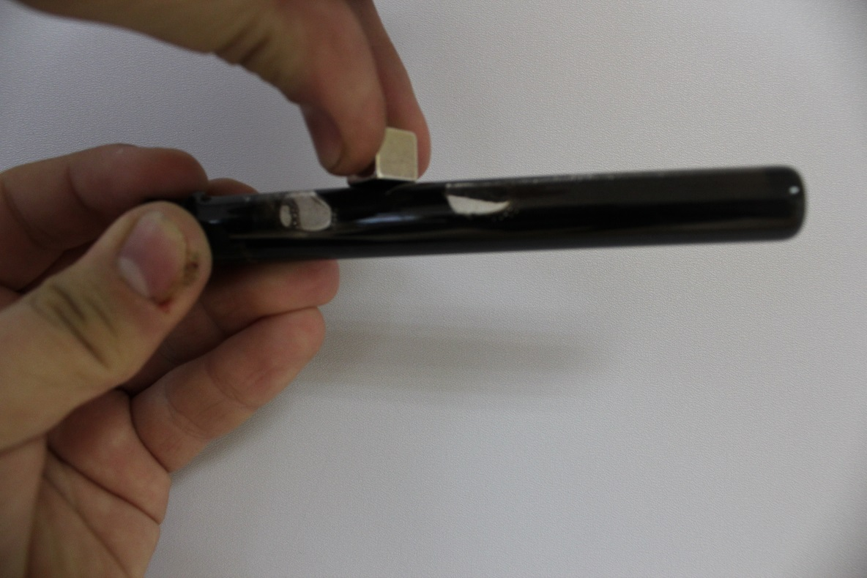
Магнитная жидкость…

Slide 15
«Что интересного мы узнали в
«Парке Чудес Галилео?»
И в этом учебном году мы обязательно посетим «Парк чудес Галилео»!
Известно, что наука - это не только сумма знаний, но и деятельность, направленная на достижения знания.
Студенты первого курса продолжают изучать физику и другие науки в колледже.
Ждём новых эмоций от посещения «Парка чудес Галилео»!

